Slide 1










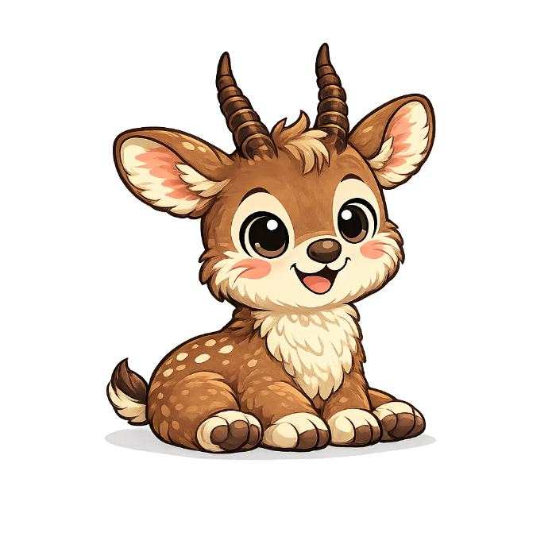
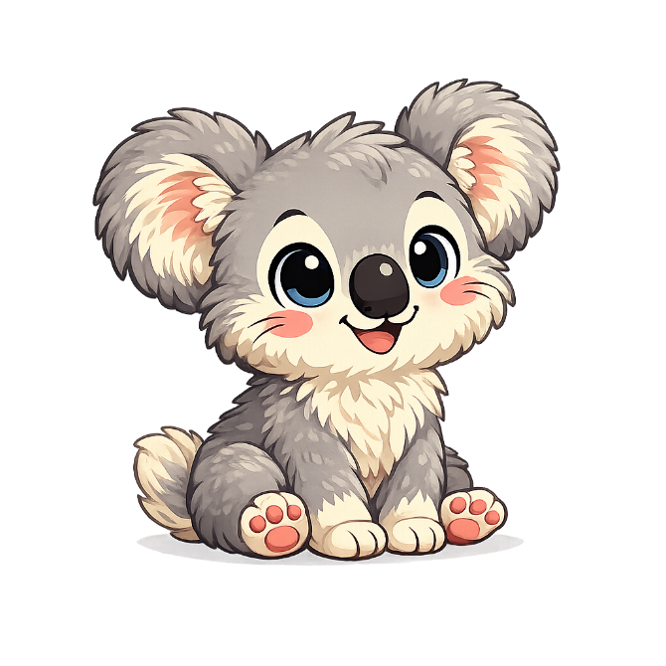
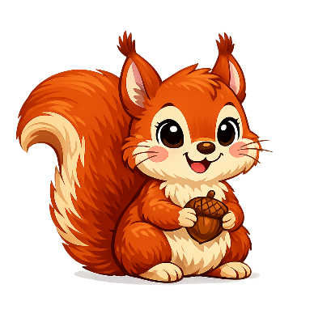
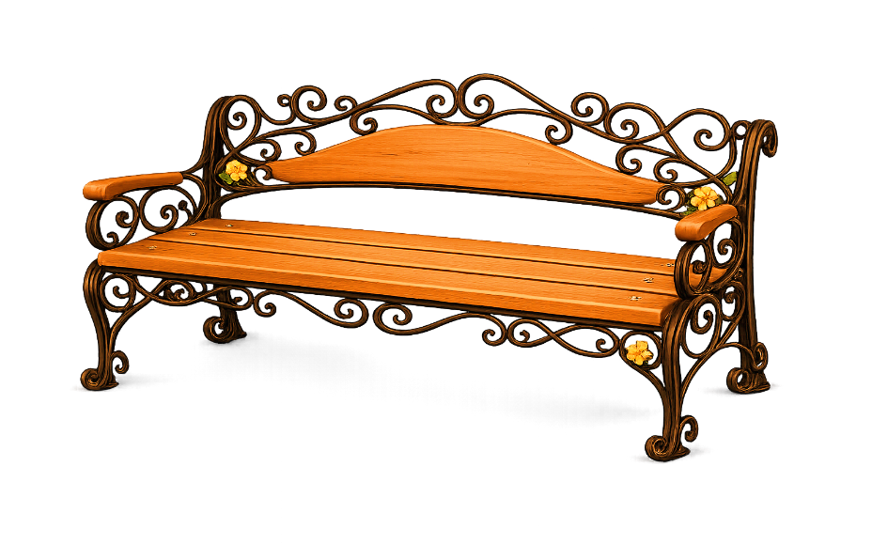


На лавці сидить коала.
На лавці сидить лось.
На лавці сидить лама.
На лавці сидить шакал.
На лавці сидить слон.
На лавці сидить антилопа.
На лавці сидить лев.
На лавці сидить білка.
На лавці сидить леопард.
На лавці сидить олень.

